Slide 1

г
МИНИСТЕРСТВО СОЦИАЛЬНОГО РАЗВИТИЯ
ПЕРМСКОГО КРАЯ
Меры поддержки занятости в 2022 году
Пермь, 2022

Slide 2
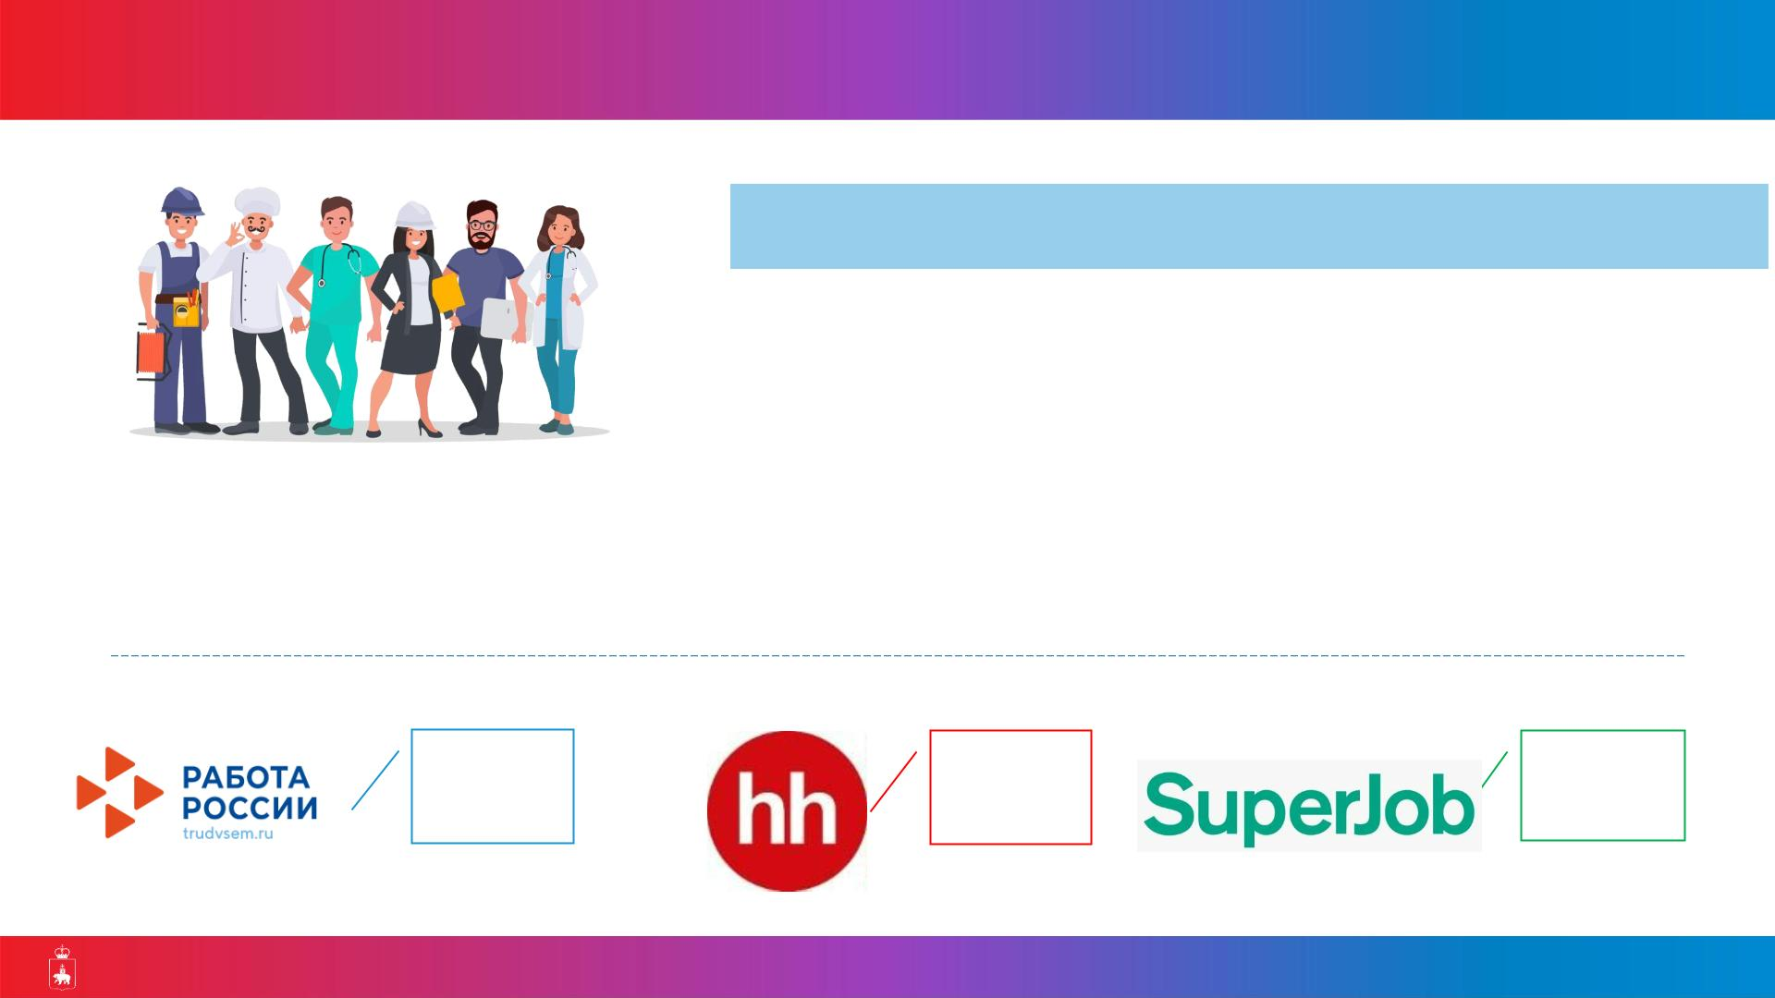
1. Открытый доступ к актуальным вакансиям
НАЛИЧИЕ СВОБОДНЫХ ВАКАНСИЙ В РАЗЛИЧНЫХ СФЕРАХ
ДЕЯТЕЛЬНОСТИ
Каждый житель Пермского края может в любое время из любой точки региона
самостоятельно выбрать подходящие вакансии и разместить резюме на портале
«Работа России» trudvsem.ru.
Сервисы портала для граждан предоставляются бесплатно
✓ Все вакансии
на открытых информационных
ресурсах
✓ Не требуется очное
посещение Службы
занятости
✓ Актуальный спрос и
предложение на
рынке труда
20 855
11 618
18 226
вакансий на
вакансий на
вакансий на
21.03.2022
21.03.2022
21.03.2022
МИНИСТЕРСТВО СОЦИАЛЬНОГО РАЗВИТИЯ
ПЕРМСКОГО КРАЯ
Меры поддержки занятости в 2022 году
2

Slide 3
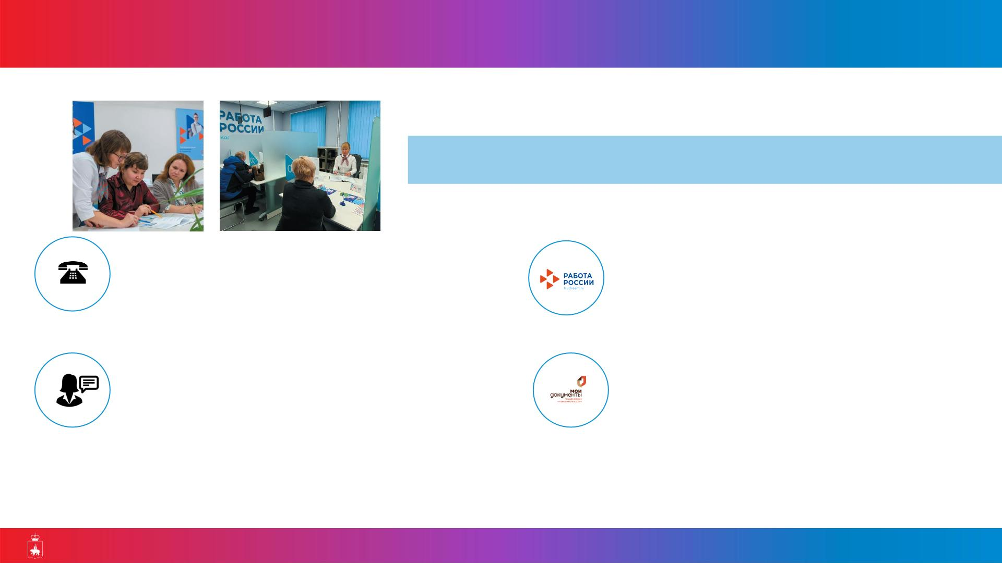
2. Новый режим работы Службы занятости
Постановление Правительства РФ от 16.03.2022 № 376 «Об особенностях предоставления государственных услуг в сфере занятости населения в 2022 году»
ПОЛУЧЕНИЕ УСЛУГ В СФЕРЕ ЗАНЯТОСТИ ДО ПРИЗНАНИЯ
В УСТАНОВЛЕННОМ ПОРЯДКЕ БЕЗРАБОТНЫМИ
Единый контакт-центр
8 800 302 83 89
Офисы Центра занятости населения
в каждом муниципальном образовании, независимо от места
жительства
Консультационный пункт для работников
пострадавших отраслей
г. Пермь, ул. Советская,51. Пункт работает 6 дней в неделю, с 9.00 до
18.00 в будни, в субботу - с 11.00 до 15.00. Посещение не требует
предварительной записи
контакты по ссылке http://cznperm.ru/contacts/ для
просмотра выберите соответствующую область на
интерактивной карте
Окна "Работа России" в офисах МФЦ
"Мои документы"
Консультационный центр для работодателей
г. Пермь, ул. Ленина 51, корпус Б, 2-й этаж
(Органный зал, вход со стороны ул. Петропавловская). Телефоны: 8
(342)235 13 97, 235 10 45. График работы работает с понедельника по
пятницу с 9.00 до 18.00 (без обеда)
МИНИСТЕРСТВО СОЦИАЛЬНОГО РАЗВИТИЯ
ПЕРМСКОГО КРАЯ
Меры поддержки занятости в 2022 году
3

Slide 4
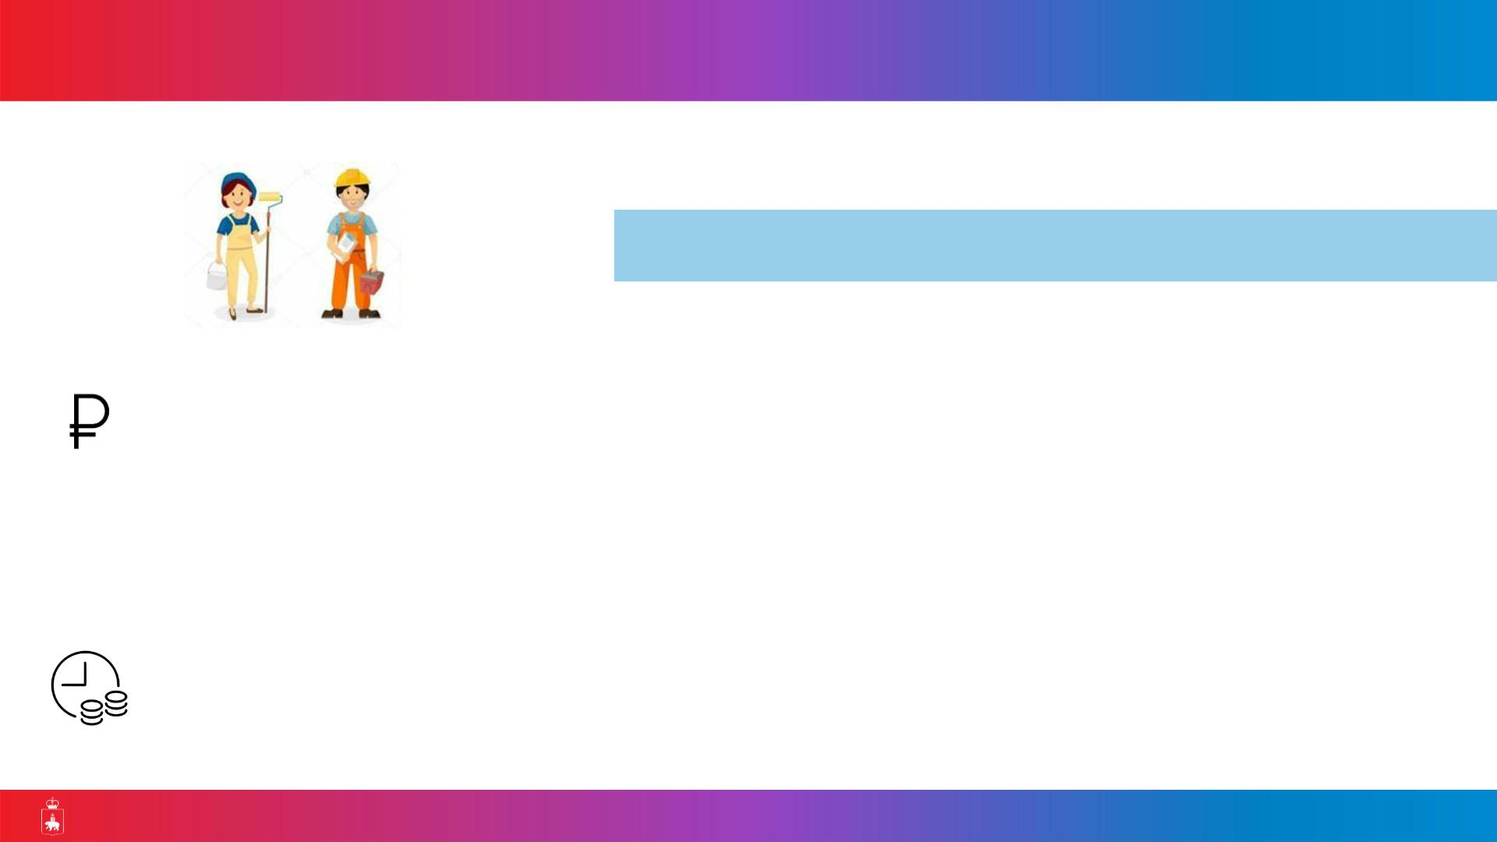
3. Меры поддержки работодателей (федеральные)
Постановление Правительства РФ от 18.03.2022 № 409 «О реализации в 2022 году отдельных мероприятий, направленных на снижение напряженности на рынке труда»
ЧАСТИЧНАЯ ОПЛАТА ТРУДА
ПРИ ОРГАНИЗАЦИИ ОБЩЕСТВЕННЫХ РАБОТ
работодателю
от 20 797,50 до 30 744,12 руб.
(1 МРОТ + Стр.Взн. + Р.К)
Порядок действий работодателя:
1. Обращение в ЦЗН для заключения договора о наличии в
организации вакансий по направлениям общественных
работ. Перечень направлений для общественных работ
на сайте ЦЗН
за каждого гражданина, принятого на условиях
срочного трудового договора, из числа
зарегистрированных в органах службы занятости, а
также безработных
2. Размещение вакансий на портале «Работа в России» с
отметкой «Общественные работы»
3. Оргнабор соискателей на общественные работы
период занятости на общественных работах, за
который осуществляется поддержка, составляет
не более 3 месяцев
4. Подача заявки в ЦЗН о предоставлении финансовых
средств на каждого принятого работника по
направлению общественных работ
*основные направления общественных работ приведены в приложении 1
МИНИСТЕРСТВО СОЦИАЛЬНОГО РАЗВИТИЯ
ПЕРМСКОГО КРАЯ
Меры поддержки занятости в 2022 году
4

Slide 5
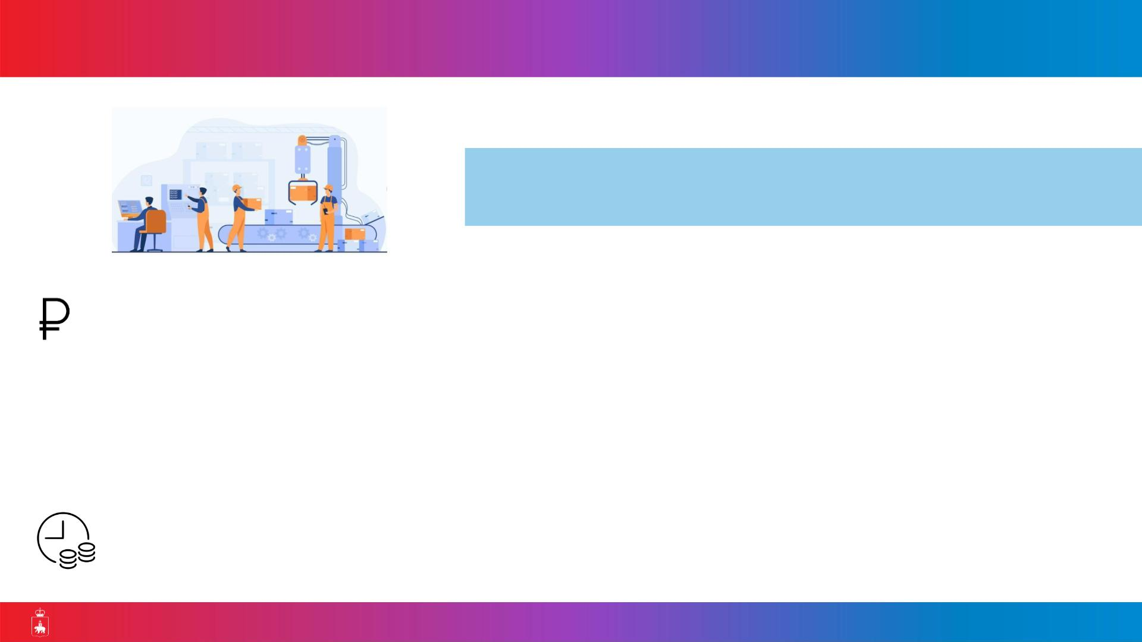
3. Меры поддержки работодателей (федеральные)
Постановление Правительства РФ от 18.03.2022 № 409 «О реализации в 2022 году отдельных мероприятий, направленных на снижение напряженности на рынке труда»
ЧАСТИЧНАЯ ОПЛАТА ТРУДА И МАТЕРИАЛЬНО-ТЕХНИЧЕСКОГО
ОСНАЩЕНИЯ ПРИ ОРГАНИЗАЦИИ ВРЕМЕННОЙ ЗАНЯТОСТИ
РАБОТНИКОВ
работодателю
Порядок действий работодателя:
от 20 797,50 до 30 744,12 + 10 000 руб.
1. Размещение сведений об изменении режима
работы организации через личный кабинет на портале
Работа в России
(1 МРОТ + Стр.Взн. + Р.К)
(мат-тех.оснащение)
за каждого работника, направленного на иные временные
работы в организации, в период действия в организации режима
неполного рабочего времени, простоя, временной приостановки
работ, предоставления отпусков без сохранения заработной платы,
проведения мероприятий по высвобождению работников
2. Определение перечня временных работ в
организации для выполнения работниками (любая
иная деятельность, за исключением
непосредственных функций, которые не
осуществляются в связи с изменением режима
работы организации)
период временной занятости работника, за который осуществляется
поддержка, составляет не более 3 месяцев
средства на материально-техническое оснащение предоставляются на
одно рабочее место на весь период
3. Подача заявки в ЦЗН о предоставлении
финансовых средств на каждого работника занятого
на временных работах
МИНИСТЕРСТВО СОЦИАЛЬНОГО РАЗВИТИЯ
ПЕРМСКОГО КРАЯ
Меры поддержки занятости в 2022 году
5

Slide 6
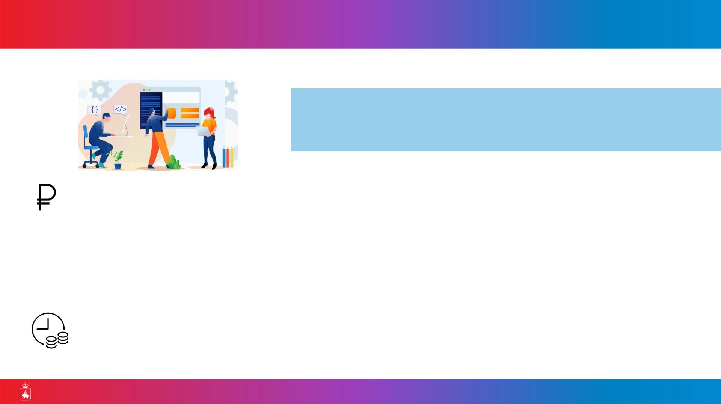
3. Меры поддержки работодателей (федеральные)
Постановление Правительства РФ от 18.03.2022 № 409 «О реализации в 2022 году отдельных мероприятий, направленных на снижение напряженности на рынке труда»
ФИНАНСОВОЕ ОБЕСПЕЧЕНИЕ З АТ РАТ РАБОТОДАТЕЛЕЙ
ПО ОРГАНИЗАЦИИ ПРОФЕССИОНАЛЬНОГО ОБУЧЕНИЯ И
ДОПОЛНИТЕЛЬНОГО ПРОФЕССИОНАЛЬНОГО ОБРАЗОВАНИЯ
РАБОТНИКОВ ПРОМЫШЛЕННЫХ ПРЕДПРИЯТИЙ
работодателю
Порядок действий работодателя:
59 580 руб.
на каждого обучающегося работника по
основным программам профессионального
обучения и дополнительным
1. Работодатели, включенные в региональную программу
обучения, заключают соглашение с ЦЗН и организуют
обучение работников на предприятии, без привлечения
иных образовательных организаций
профессиональным программам
2. Работодатели обеспечивают сохранение занятости
работника, прошедшего обучение, в течении 3 месяцев
после завершения обучения
промышленное предприятие должно быть
включено в региональную программу обучения,
с указанием перечня профессий и численности
участников
МИНИСТЕРСТВО СОЦИАЛЬНОГО РАЗВИТИЯ
ПЕРМСКОГО КРАЯ
Меры поддержки занятости в 2022 году
6

Slide 7
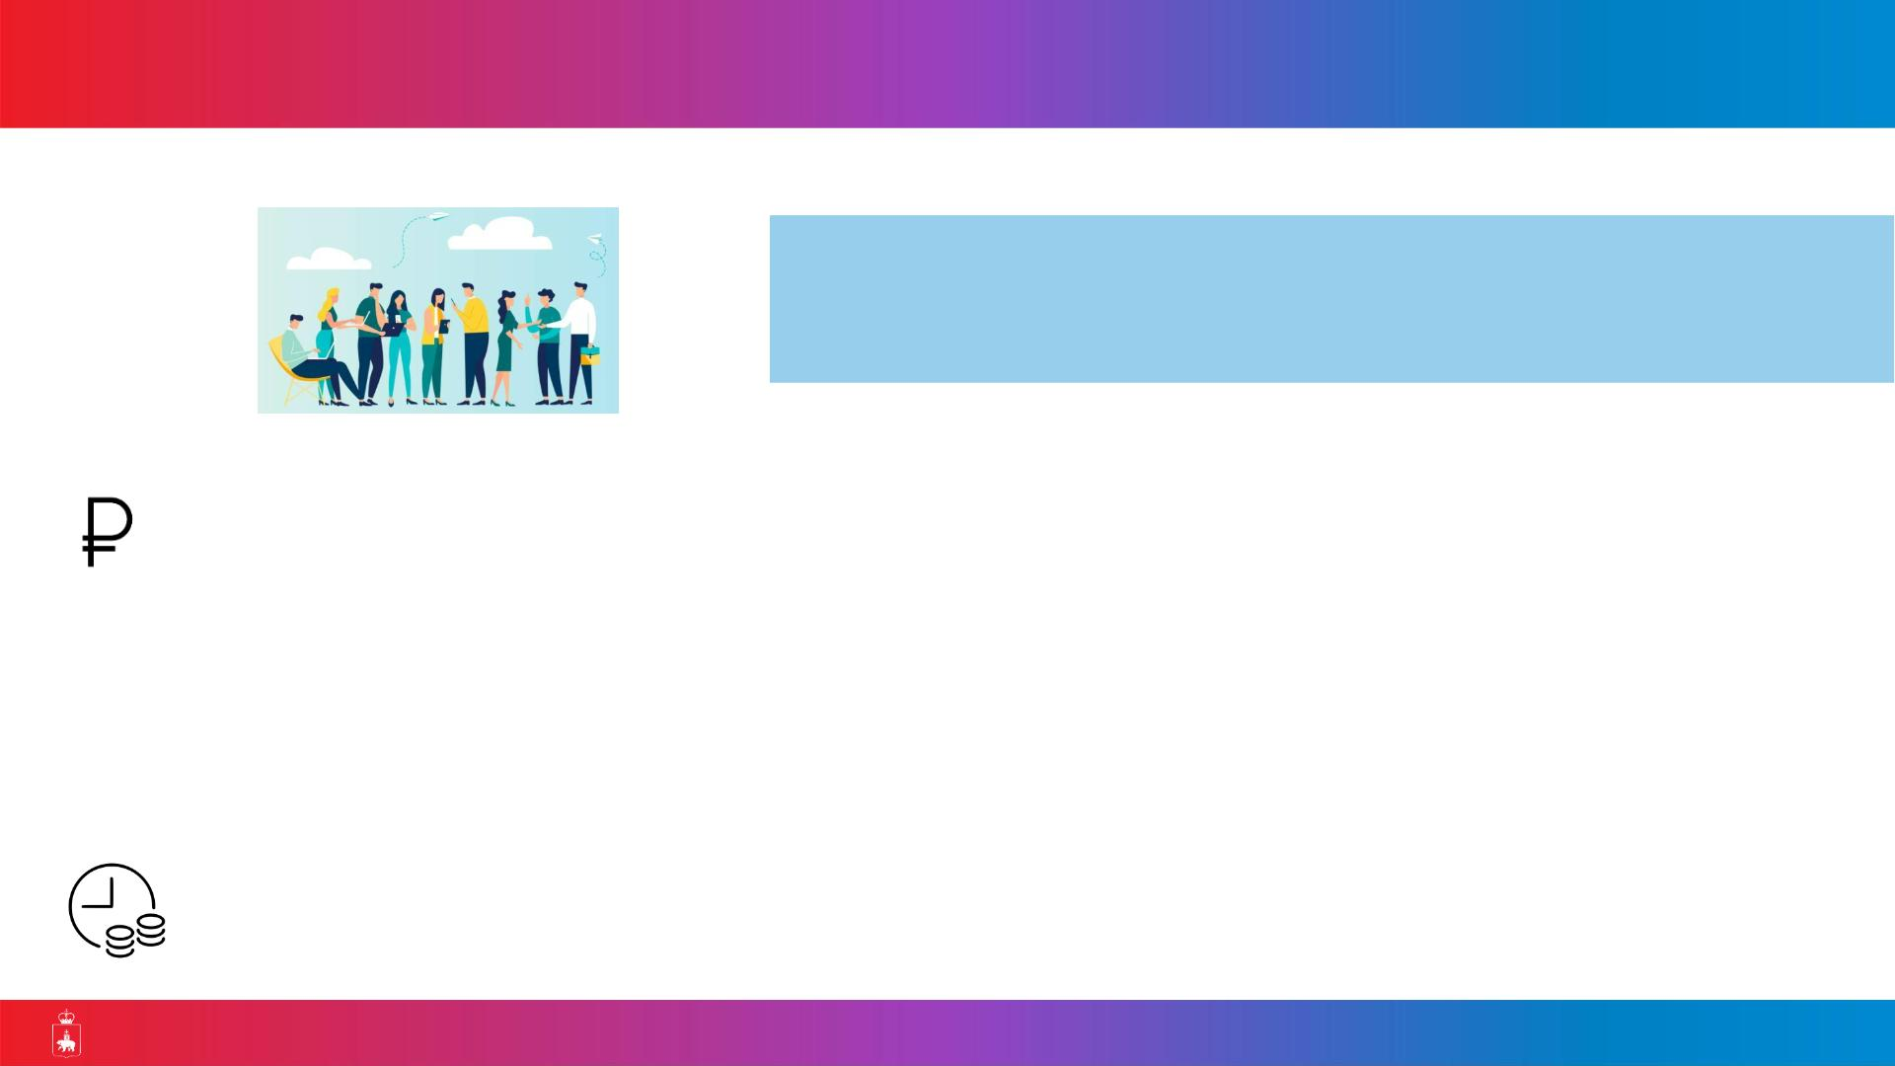
3. Меры поддержки работодателей (федеральные)
Постановление Правительства РФ от 13.03.2021 № 362 "О государственной поддержке в 2022 году юридических лиц и индивидуальных предпринимателей при трудоустройстве безработных
граждан« (ред. от 18.03.2022)
ПРЕДОСТАВЛЕНИЕ СУБСИДИЙ РАБОТОДАТЕЛЯМ, ВКЛЮЧАЯ
НЕКОММЕРЧЕСКИЕ ОРГАНИЗАЦИИ, И ИНДИВИДУАЛЬНЫМ
ПРЕДПРИНИМАТЕЛЯМ НА ТРУДОУСТРОЙСТВО ОТДЕЛЬНЫХ
КАТЕГОРИЙ ГРАЖДАН
работодателю
Порядок действий работодателя:
от 20 797,50 до 30 744,12 руб.
1. Работодатели через личный кабинет «Работа в России»
направляют заявление в ЦЗН с указанием перечня
свободных для замещения вакансий
(1 МРОТ + Стр.Взн. + Р.К)
❑ на каждого трудоустроенного в 2021 году
безработного
2. ЦЗН осуществляет подбор работников, соответствующих
❑ на каждого принятого в 2022 году работника в
возрасте до 30 лет, состоящего в ЦЗН в
качестве безработного или ищущего работу, не
занятого на момент заключения трудового
договора
заявленной вакансии работодателя и критериям участника
3. Работодатель принимает гражданина на работу, подает
заявление в Фонд социального страхования на
предоставление выплаты
по истечении первого, третьего, шестого месяца с
даты трудоустройства гражданина
4. Работодатель обеспечивает занятость трудоустроенного
гражданина в течение 6 месяцев с даты трудоустройства
МИНИСТЕРСТВО СОЦИАЛЬНОГО РАЗВИТИЯ
ПЕРМСКОГО КРАЯ
Меры поддержки занятости в 2022 году
7

Slide 8
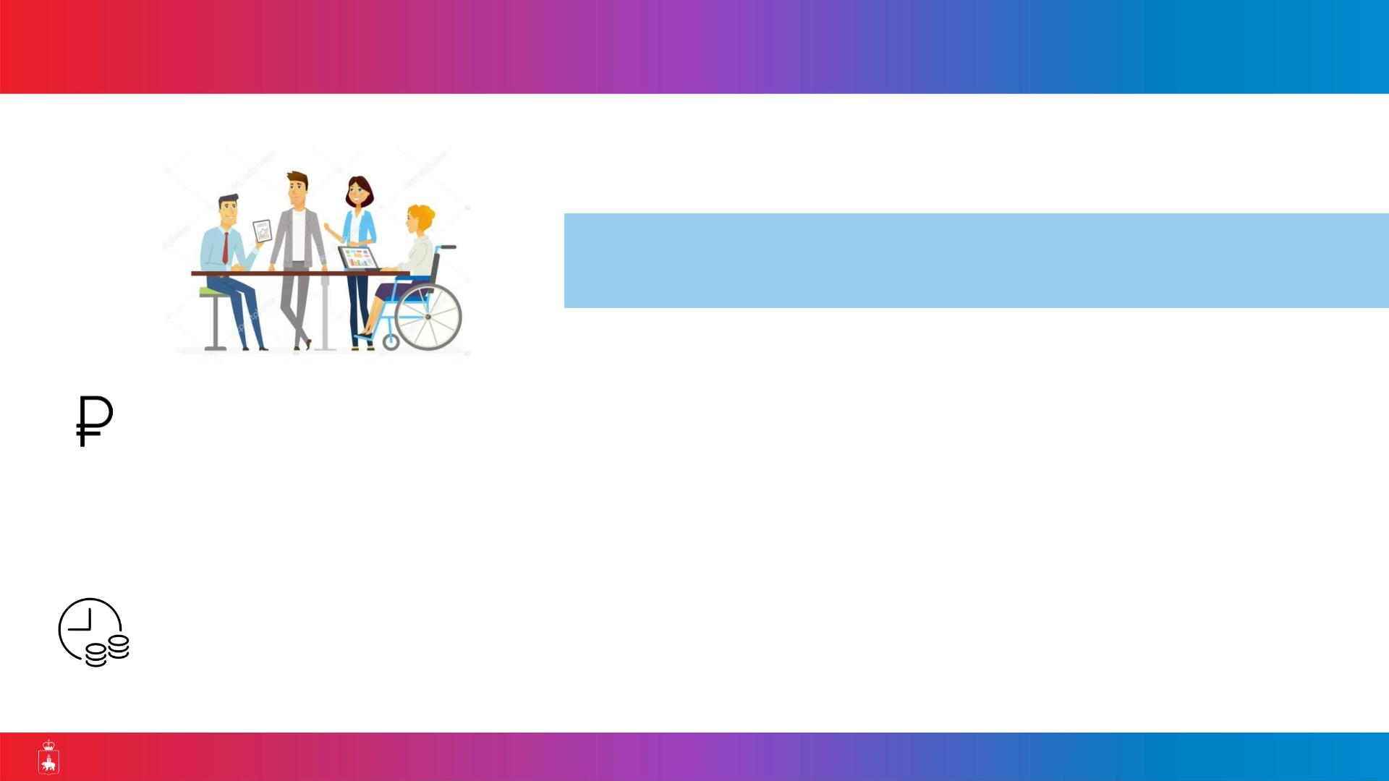
3. Меры поддержки работодателей (краевые)
Постановление Правительства Пермского края от 23.03.2021 N 166-п "Об утверждении Порядка предоставления субсидий из бюджета Пермского края юридическим лицам (за исключением
государственных и муниципальных учреждений) и индивидуальным предпринимателям в рамках реализации мероприятия по стимулированию работодателей к оборудованию (оснащению)
рабочих мест (в том числе специальных) для трудоустройства инвалидов и признании утратившими силу отдельных постановлений Правительства Пермского края"
ПРЕДОСТАВЛЕНИЕ СУБСИДИИ РАБОТОДАТЕЛЯМ
НА ОБОРУДОВАНИЕ, ОСНАЩЕНИЕ РАБОЧИХ МЕСТ
ДЛЯ ГРАЖДАН С ИНВАЛИДНОСТЬЮ
работодателю
до 73 000 руб.
Порядок действий работодателя:
1. Работодатель подает заявку в ЦЗН на предоставление
субсидии с приложением документов об оборудовании
(оснащении) рабочего места для трудоустройства инвалида
в размере фактических затрат, но не более
73 000 рублей на каждое оборудованное
рабочее место для граждан с
инвалидностью, принятых в организацию
по трудовому договору
2. ЦЗН проводит осмотр рабочего места и принимает
решение о предоставлении субсидии
3. Работодатель обеспечивает занятость оборудованного,
прием заявок – апрель, июль 2022 года
оснащенного рабочего места не менее одного года
МИНИСТЕРСТВО СОЦИАЛЬНОГО РАЗВИТИЯ
ПЕРМСКОГО КРАЯ
Меры поддержки занятости в 2022 году
8

Slide 9

4. Профессиональное обучение отдельных категорий граждан
ПРОФЕССИОНАЛЬНОЕ ОБУЧЕНИЕ, ПРОФЕССИОНАЛЬНАЯ
ПОДГОТОВКА, ПОВЫШЕНИЕ КВАЛИФИКАЦИИ
ПОД ЗАПРОСЫ РЫНКА ТРУДА
Порядок действий работодателя:
1. Зарегистрировать на портале «Работа в России» и разместить
вакансии
2. Направить в ЦЗН заявку об организации целевого обучения под
200 компетенций
заявленные вакансии, согласовать программу профессиональной
подготовки
3. Организовать прохождение практики в период обучения
4. Трудоустроить соискателя после обучения
более
целевое обучение
Порядок действий гражданина:
сотрудничество с Центром
опережающей профессиональной
подготовки Пермского края
1. Зайти на сайт ЦЗН Пермского края http://www.cznperm.ru/obuchenie/
2. Заполнить форму заявки на обучение
3. Пройти профессиональную ориентацию и познакомиться с
потребностями рынка труда в офисе ЦЗН по месту жительства
(пребывания)
записаться на обучение
4. Определиться с программой обучения
5. Трудоустроиться или оформить занятость по итогам обучения
http://www.cznperm.ru
МИНИСТЕРСТВО СОЦИАЛЬНОГО РАЗВИТИЯ
ПЕРМСКОГО КРАЯ
Меры поддержки занятости в 2022 году
9

Slide 10
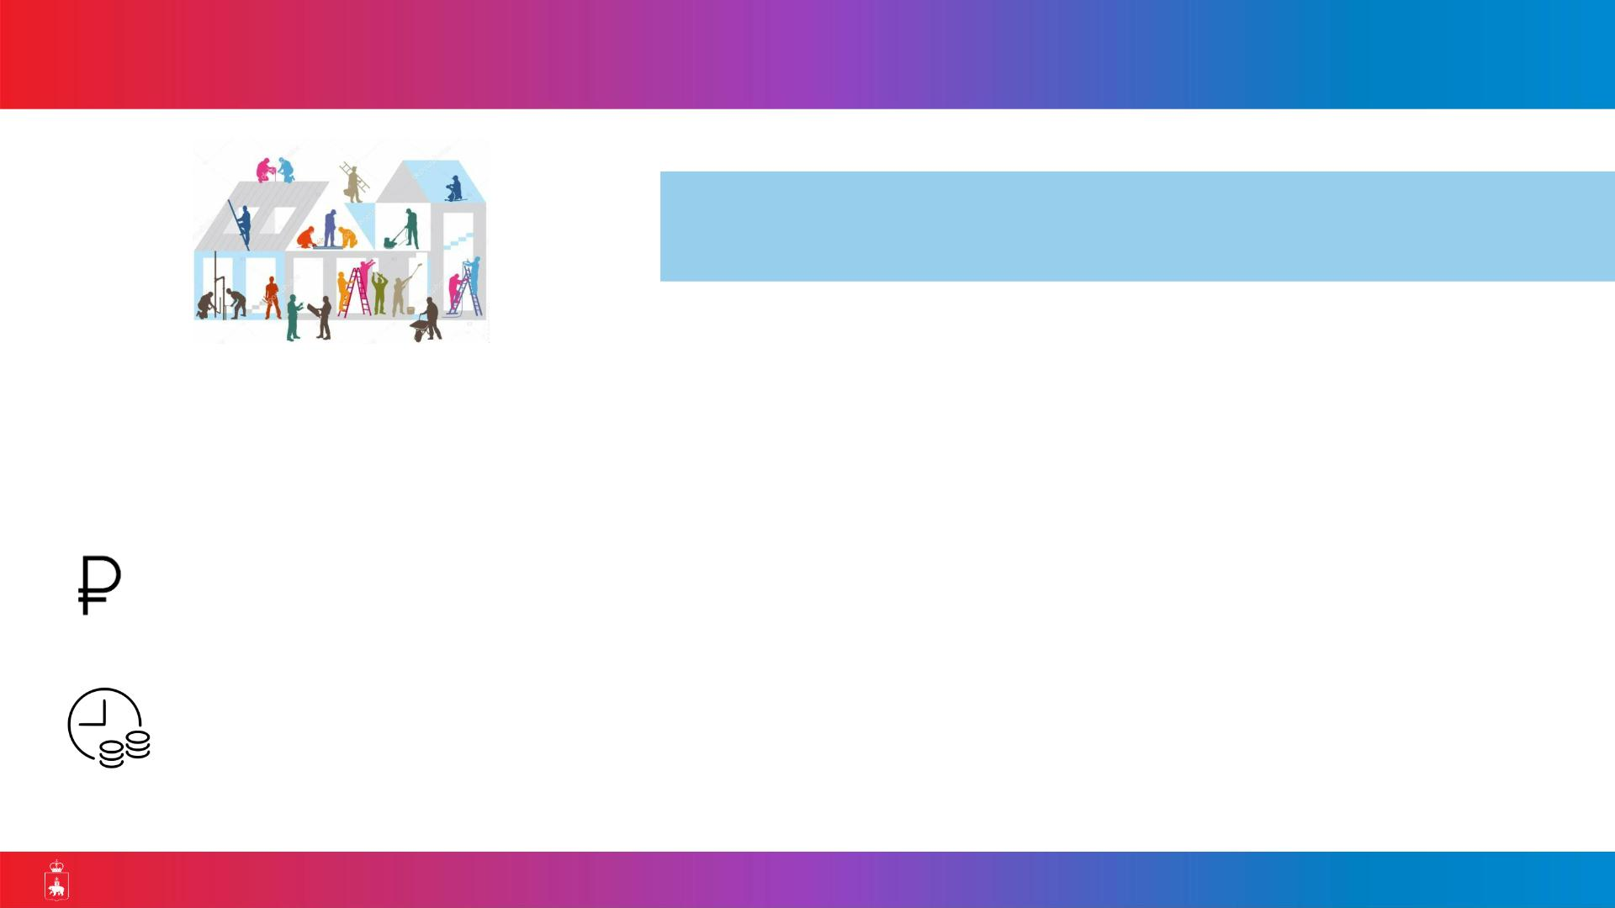
5. Дополнительные выплаты по Социальному контракту
ПРЕДОСТАВЛЕНИЕ ГОСУДАРСТВЕННОЙ СОЦИАЛЬНОЙ ПОМОЩИ
ПРИ ТРУДОУСТРОЙСТВЕ , ЗАНЯТОСТИ ГРАЖДАНАМ С НИЗКИМИ
ДОХОДАМИ
Порядок действий гражданина:
гражданину
1. Незанятые граждане со среднедушевым доходом ниже
величины прожиточного минимума на каждого члена семьи
обращаются в социальную защиту с заявлением о
заключении социального контракта
со среднедушевым доходом ниже
величины прожиточного минимума на
каждого члена семьи
2. Гражданин выбирает форму трудоустройства, занятости
(трудоустройство, ИП, самозанятость, ЛПХ) и заключает
социальный контракт
до 46 000 рублей при трудоустройстве
до 250 000 рублей при открытии собственного дела
до 100 000 рублей на личное подсобное хозяйство
3. Гражданин, после заключения социального контракта в
течение 1 месяца оформляет занятость, осуществляет
поиск работы (либо обращается в ЦЗН за содействием в
поиске работы)
оформление трудоустройства, занятости в течение
первого месяца со дня заключения социального
контракта
4. Социальная защита осуществляет перечисление выплаты
МИНИСТЕРСТВО СОЦИАЛЬНОГО РАЗВИТИЯ
ПЕРМСКОГО КРАЯ
Меры поддержки занятости в 2022 году
10

Slide 11

Куда обращаться
Центр занятости населения
Пермского края
Телефон "горячей линии"
8 (342) 238 40 53
Адреса офисов по районам:
http://www.cznperm.ru/contacts/
Меры поддержки занятости в 2022 году
11

Slide 12

Приложение 1
Приказ Минтруда России от 29.12.2021 N 931н "Об утверждении Стандарта процесса осуществления
полномочия в сфере занятости населения "Организация проведения оплачиваемых общественных работ"
Общественные работы организуются по следующим направлениям:
. строительство автомобильных дорог, их ремонт и содержание, прокладка водопроводных, газовых, канализационных и других
коммуникаций;
. проведение сельскохозяйственных мелиоративных (ирригационных) работ, работ в лесном хозяйстве;
. заготовка, переработка и хранение сельскохозяйственной продукции;
. строительство жилья, реконструкция жилого фонда, объектов социально-культурного назначения, восстановление историко-
архитектурных памятников, комплексов, заповедных зон;
. обслуживание пассажирского транспорта, работа организаций связи;
. эксплуатация жилищно-коммунального хозяйства и бытовое обслуживание населения;
. озеленение и благоустройство территорий, развитие лесопаркового хозяйства, зон отдыха и туризма;
. уход за престарелыми, инвалидами и больными;
. обеспечение оздоровления и отдыха детей в период каникул, обслуживание санаторно-курортных зон;
. организация сбора и переработки вторичного сырья и отходов;
. проведение мероприятий общественно-культурного назначения (перепись населения, спортивные соревнования, фестивали и
другие);
. другим направлениям трудовой деятельности.
Меры поддержки занятости в 2022 году
12

Slide 13

Приложение 2 Офисы ЦЗН
№
1
Территориальный отдел
Территориальный отдел по
Индустриальному району города
Перми
Адрес, телефон
№
Территориальный отдел
Адрес, телефон
Адрес: ул. Карпинского, 101а, г. Пермь, 614012
Телефон: (342) 228-64-08, факс: (342) 224-17-99,
Электронная почта: irozn@rambler.ru
13 Территориальный отдел по
Гайнинскому муниципальному
округу
Адрес: ул. Кашина, 49, п. Гайны, 619650
Телефон: (34245) 2-11-49, 2-17-44, 2-14-01
Электронная почта: czngainy@yandex.ru
2
Территориальный отдел по
Дзержинскому району города Перми Телефон: (342) 244-06-17, факс: (342) 244-06-17, тел.
14 Территориальный отдел по городу Адрес: ул. Грибоедова, 30, г. Гремячинск, 618270
Адрес: ул. Камчатовская, 5, г. Пермь, 614016
Гремячинску
Телефон: (34 250) 2-12-07, факс: (34 250) 2-12-52,
Электронная почта: grmczn@yandex.ru
Электронная почта: drozn.perm@yandex.ru
15 Территориальный отдел по
Адрес: ул. Кирова, 63, г. Горнозаводск, 618820
Телефон: (34 269) 4-39-09,факс:(34 269) 4-30-09,
Электронная почта: czngrpk@gmail.com
3
Территориальный отдел по
Кировскому району города Перми Телефон: (342) 253-22-66, 251-08-15, факс: (342) 251-08-15,
Адрес: ул. Байкальская, 3/2, г. Пермь, 614023
Горнозаводскому району
Электронная почта: krozn@yandex.ru
16 Территориальный отдел по городу Адрес: ул. Тюленина, 1, г. Губаха, 618250
4
Территориальный отдел по
Адрес: бульвар Гагарина, 10, г. Пермь, 614060
Губахе
Телефон: (34 248) 4-09-41,факс: (34 248) 4-08-86,
Мотовилихинскому району города Телефон: (342) 265-70-05, факс: (342) 265-37-63
Электронная почта: toczngubaha@mail.ru
Перми
Электронная почта: mrozn@mail.ru
17 Территориальный отдел по
Адрес: ул. Ленина, 13, с. Елово, 618170
5
Территориальный отдел по
Орджоникидзевскому району
города Перми
Адрес: ул. Вильямса, 24, г. Пермь, 614030
Телефон: (342) 274-02-97, факс: (342) 274-00-45
Электронная почта: orozn@mail.ru
Еловскому району
Телефон: (34 296) 3-18-13,факс:(34 296) 3-18-13, тел.
Электронная почта: elovo-czn@rambler.ru
18 Территориальный отдел по
Адрес: ул. Кожевникова, 21, пос. Ильинский, 617020
Телефон: (34 276) 9-17-87,факс: (34 276) 9-17-87,
Электронная почта: ilczn@mail.ru
6
Территориальный отдел по
Свердловскому району города
Перми
Адрес: ул. Камчатовская, 5, г. Пермь, 614016
Телефон: (342) 281-88-38, факс: (342) 281-14-80
Электронная почта: sverdrozn@gmail.com
Ильинскому району
19 Территориальный отдел по городу Адрес: ул. Ленина, 51, г. Кизел, 618350
7
Территориальный отдел по городу Адрес: ул. Ленина, д.18 , г. Александровск, 618320
Александровску
Кизелу
Телефон: (34 255) 4-22-36,факс: (34 255) 4-21-96, 4-22-47,
Электронная почта: kgczn@rambler.ru
Телефон: (34 274) 3-58-29, факс: (34 274) 3-36-77,
Электронная почта: guczna@rambler.ru
20 Территориальный отдел по
Адрес: ул. Чкалова, 6, с. Карагай, 617210
Телефон: (34 297) 3-11-68,факс: (34 297) 3-19-49,
Электронная почта: karagaiczn@mail.ru
8
Территориальный отдел по
Бардымскому району
Адрес: ул. 1 Мая, 8, с. Барда, 618150
Телефон: (34 292) 2-02-33, 2-04-11, факс: (34 292)2-04-11,
Электронная почта: bardacznadmin@mail.ru
Карагайскому району
21 Территориальный отдел по
Адрес: ул. Ленина, 160, с. Коса, 619430
Телефон: (34 298) 2-11-69,факс: (34 298) 2-11-69,
Электронная почта: cznkosa@mail.ru
9
Территориальный отдел по городу Адрес: ул. Мира, 30, г. Березники, 618426
Косинскому району
Березники
Телефон: (34 24) 24-95-09,факс: (34 24) 24-91-04,
Электронная почта: berczn@mail.ru
22 Территориальный отдел по
Адрес: ул. Калинина, 5, с. Кочево, 619320
Телефон: (34 293) 9-19-40,факс: (34 293) 9-13-05,
Электронная почта: SZNRabota@permonline.ru
Кочевскому району
10
Территориальный отдел по
Большесосновскому району
Адрес: ул. Ленина, 29, с. Большая Соснова, 617080
Телефон: (34 257) 2-76-64,факс:(34 257) 2-72-68, тел.
Электронная почта: sosnova2007@yandex.ru
23 Территориальный отдел по городу Адрес: пр. Маяковского, 8, г. Краснокамск, 617060
Краснокамску
Телефон: (34 273) 4-72-13,факс: (34 273) 4-44-29,
Электронная почта: sznkkamsk@mail.ru
11 Территориальный отдел по
Адрес: ул. Ленина, 16/5, г. Верещагино, 617120
Телефон: (34 254) 3-39-17, факс: (34 254) 3-39-42, 3-30-67,
Электронная почта: cznveres@mail.ru
Адрес: ул. Советская, 102а, г. Добрянка, 618740
Телефон: (34 265) 2-46-13,факс: (34 265) 2-75-03, 2-71-84,
Электронная почта: szndobryanka@rambler.ru
24 Территориальный отдел по
Адрес: ул. Дзержинского, 4, г.Красновишерск, 618590
Телефон: (34 243) 3-00-26,факс: (34 243) 2-19-80, 2-24-50,
Электронная почта: czn18@yandex.ru
Адрес: ул. Комсомольская, 28а, с. Усть -Кишерть, 617600
Телефон: (34252) 2-14-97, факс: (34 252) 2-16-95,
Электронная почта: kishert-czn@rambler.ru
Верещагинскому району
Красновишерскому району
12 Территориальный отдел по
25 Территориальный отдел по
городу Добрянке
Кишертскому району
Меры поддержки занятости в 2022 году
13

Slide 14

Приложение 2 Офисы ЦЗН
№
Территориальный отдел
Адрес, телефон
№
Территориальный отдел
Адрес, телефон
26 Территориальный отдел по
Адрес: ул. Розы Люксембург, 1Б, п. Куеда, 617700
Телефон: (34 262) 3-41-66, факс: (34 262)3-41-66,
Электронная почта: csnkueda@yandex.ru
Адрес: ул. Гагарина, д.8а, г. Кунгур, 617470
Телефон: (34 271) 2-08-80, факс: (34 260) 2-08-84,
Электронная почта: kungurczn@mail.ru
Адрес: с. Березовка, ул. Куйбышева, 4
Телефон: (34 251) 3-11-42, факс (34 251) 3-01-30,
Электронная почта: beresczn@mail.ru
37 Территориальный отдел по
Адрес: ш. Космонавтов, 353, г. Пермь, 614065
Телефон: (342) 296-26-63,
Электронная почта: pr-czn@mail.ru
Адрес: ул. Комсомольская, д.17, с. Сива, 617240
Телефон: (34 277) 2-15-98, факс: (34 277) 2-14-89,
Электронная почта: Cuba_czn@mail.ru
Адрес: ул. Советская, 48, г. Соликамск, 618551
Телефон: (34 253) 5-11-40, факс: (34 253) 5-55-75,
Электронная почта: czn_solik@mail.ru
Адрес: ул. К.Маркса, 10, п. Суксун, 617560
Куединскому району
Пермскому району
27 Территориальный отдел по
38 Территориальный отдел по
городу Кунгуру
Сивинскому району
28 Березовка
39 Территориальный отдел по
городу Соликамску
29 Территориальный отдел по
Адрес: ул. Володарского, 15, г. Кудымкар, 619000
Телефон: (34 260) 4-54-05,факс: (34 260) 4-41-56,4-61-21,
Электронная почта: kydczn@yandex.ru
40 Территориальный отдел по
городу Кудымкару
Суксунскому городскому округу Телефон: (34 275) 3-11-49, факс: (34 275) 3-11-49,
Электронная почта: suksunczn@mail.ru
30 Территориальный отдел по
Адрес: ул. Смышляева, 25, г. Лысьва, 618900
Телефон: (34 249) 6-08-01, факс: (34 249) 6-08-49,
Электронная почта: lisvaczn@mail.ru
41 Территориальный отдел по
Адрес: ул. Кабалевского, 25, г. Чайковский, 617760
Телефон: (34 241) 4-24-04, факс: (34 241) 4-50-04,
Электронная почта:chaik38@mail.ru
городу Лыcьве
городу Чайковскому
31 Территориальный отдел по
Адрес: ул. Ширинкина, 6, г. Нытва, 617000
Телефон: (34 272) 3-11-10, факс: (34 272) 3-01-65,
Электронная почта: cznytva@yandex.ru
42 Территориальный отдел по
Адрес: ул. Советская, 38, с. Частые, 617170
Телефон: (34 268) 2-25-86, факс: (34 268) 2-25-86
Электронная почта: chastye-czn@mail.ru
Адрес: ул. Успенская, 68, г. Чердынь, 618601
Телефон: (34 240) 2-84-66, факс: (34 240) 2-83-87,
Электронная почта: czn.cherdin@mail.ru
Адрес: ул. Ленина, 42, г. Чернушка, 617830
Телефон: (34 261) 4-41-40, факс: (34 261) 4-41-40,
Электронная почта:chern41@mail.ru
Нытвенскому району
Частинскому району
32 Территориальный отдел по
Адрес: ул. К.Маркса, 21, г. Оса, 618120
43 Территориальный отдел по
Осинскому району
Телефон: (34 291) 4-37-66, факс: (34 291) 4-37-66,
Электронная почта: guczn_osa@inbox.ru
Адрес: ул. Советская, 25, с. Орда, 617500
Чердынскому району
33 Территориальный отдел по
44 Территориальный отдел по
Ординскому и Уинскому району Телефон: (34258) 2-02-49, факс: (34 258) 2-02-49,
Электронная почта: ordaczn@mail.ru
Чернушинскому району
Уинский район:
45 Территориальный отдел по
Адрес: ул. Ленина, 32а, г. Чусовой, 618200
Телефон: (34 256) 5-18-63, факс: (34 256) 5-18-93,
Электронная почта:centre5@yandex.ru
Адрес: ул. Свердлова, 3, с. Юрла, 619200
Телефон: (34 294) 2-12-85, факс: (34 294) 2-16-51,
Электронная почта: czn-urla@yandex.ru
Адрес: ул. Советская, 55, с. Юсьва, 619170
Телефон: (34 246) 2-79-40, факс: (34 246) 2-73-49,
Электронная почта: cznusva@yandex.ru
Адрес: ул. Заречная, 13, с. Уинское, 617520
Телефон: (34 259) 2-34-06, факс: (34 259) 2-36-80
Электронная почта: ordaczn@mail.ru
Адрес: ул. Коммунистическая, 18, г. Очер, 617140
Тел.: (34 278) 3-16-81, факс: (34 278) 3-16-81,
Электронная почта: ocherszn-tiunova@yandex.ru
Адрес: ул. ул. Ленина, 62, п. Октябрьский, 617860 тел.
Тел.: (34266) 3-12-17, 2-25-51, 2-28-04, 3-04-12, 2-15-77, 2-26-71
Электронная почта: okt-26@mail.ru
городу Чусовому
34 Территориальный отдел по
46 Территориальный отдел по
Очерскому району
Юрлинскому району
35 Территориальный отдел по
Октябрьскому городскому
округу
47 Территориальный отдел по
Юсьвенскому району
36 Территориальный отдел по
Оханскому району
Адрес: ул. Красная, 1а, г. Оханск, 618100
Телефон: (34 279) 3-14-64, факс: (34 279) 3-29-64,
Электронная почта: ohansk_czn@mail.ru
Меры поддержки занятости в 2022 году
14

Slide 15
Приложение 2 Окна ЦЗН в МФЦ «Мои документы»
АДРЕСА ОКОН ПРИЁМА СПЕЦИАЛИСТАМИ СЛУЖБЫ ЗАНЯТОСТИ В ОФИСАХ МФЦ
В специализированных окнах многофункциональных центров (МФЦ) "Мои документы" можно получить
полный перечень услуг службы занятости как соискателям, так и работодателям.
г. Александровск, ул. Ленина, 32,
Пермь:
г. Березники, ул. Строгановский бульвар, 18,
г. Верещагино, ул. Ленина, 31,
г. Губаха, ул. Дегтярева, 9,
г. Горнозаводск, ул. 30 лет Победы, 20,
г. Добрянка, ул. 8 Марта, 13,
г. Крановишерск, ул. Дзержинского, 6а,
г. Кранокамск, ул. Коммунальной, 23,
г. Нытва, ул. Карла Маркса, 72,
г. Оса, ул. Степана Разина, 21 (корпус 2),
г. Соликамск, ул. Северной, 53,
г. Кизел, ул. Луначарского, 19,
г. Лысьва, ул. Мира, 26,
Центральный офис МФЦ в
Ленинском районе г.Перми
ул. Куйбышева, 9
Мотовилихинский район
Орджоникидзевский район
Свердловский район
ул. Уральская, 47а,
ул. Коспашская, 12
ул. Бригадирская, 8
ул. Лодыгина, 28.
г. Чайковский, ул. Декабристов, 9,
г. Чусовой, ул. Чайковского, 18,
с. Большая Соснова, ул. Ленина, 29,
с. Коса, ул. Колхозной, 29а,
с. Частые, ул. Советская, 30.
График работы окон соответствует графику работы территориальных центров «Мои документы».
15

Slide 16


